Slide 1
리눅스 04강
DataSW과 B반 kopo36 허정원

Slide 2
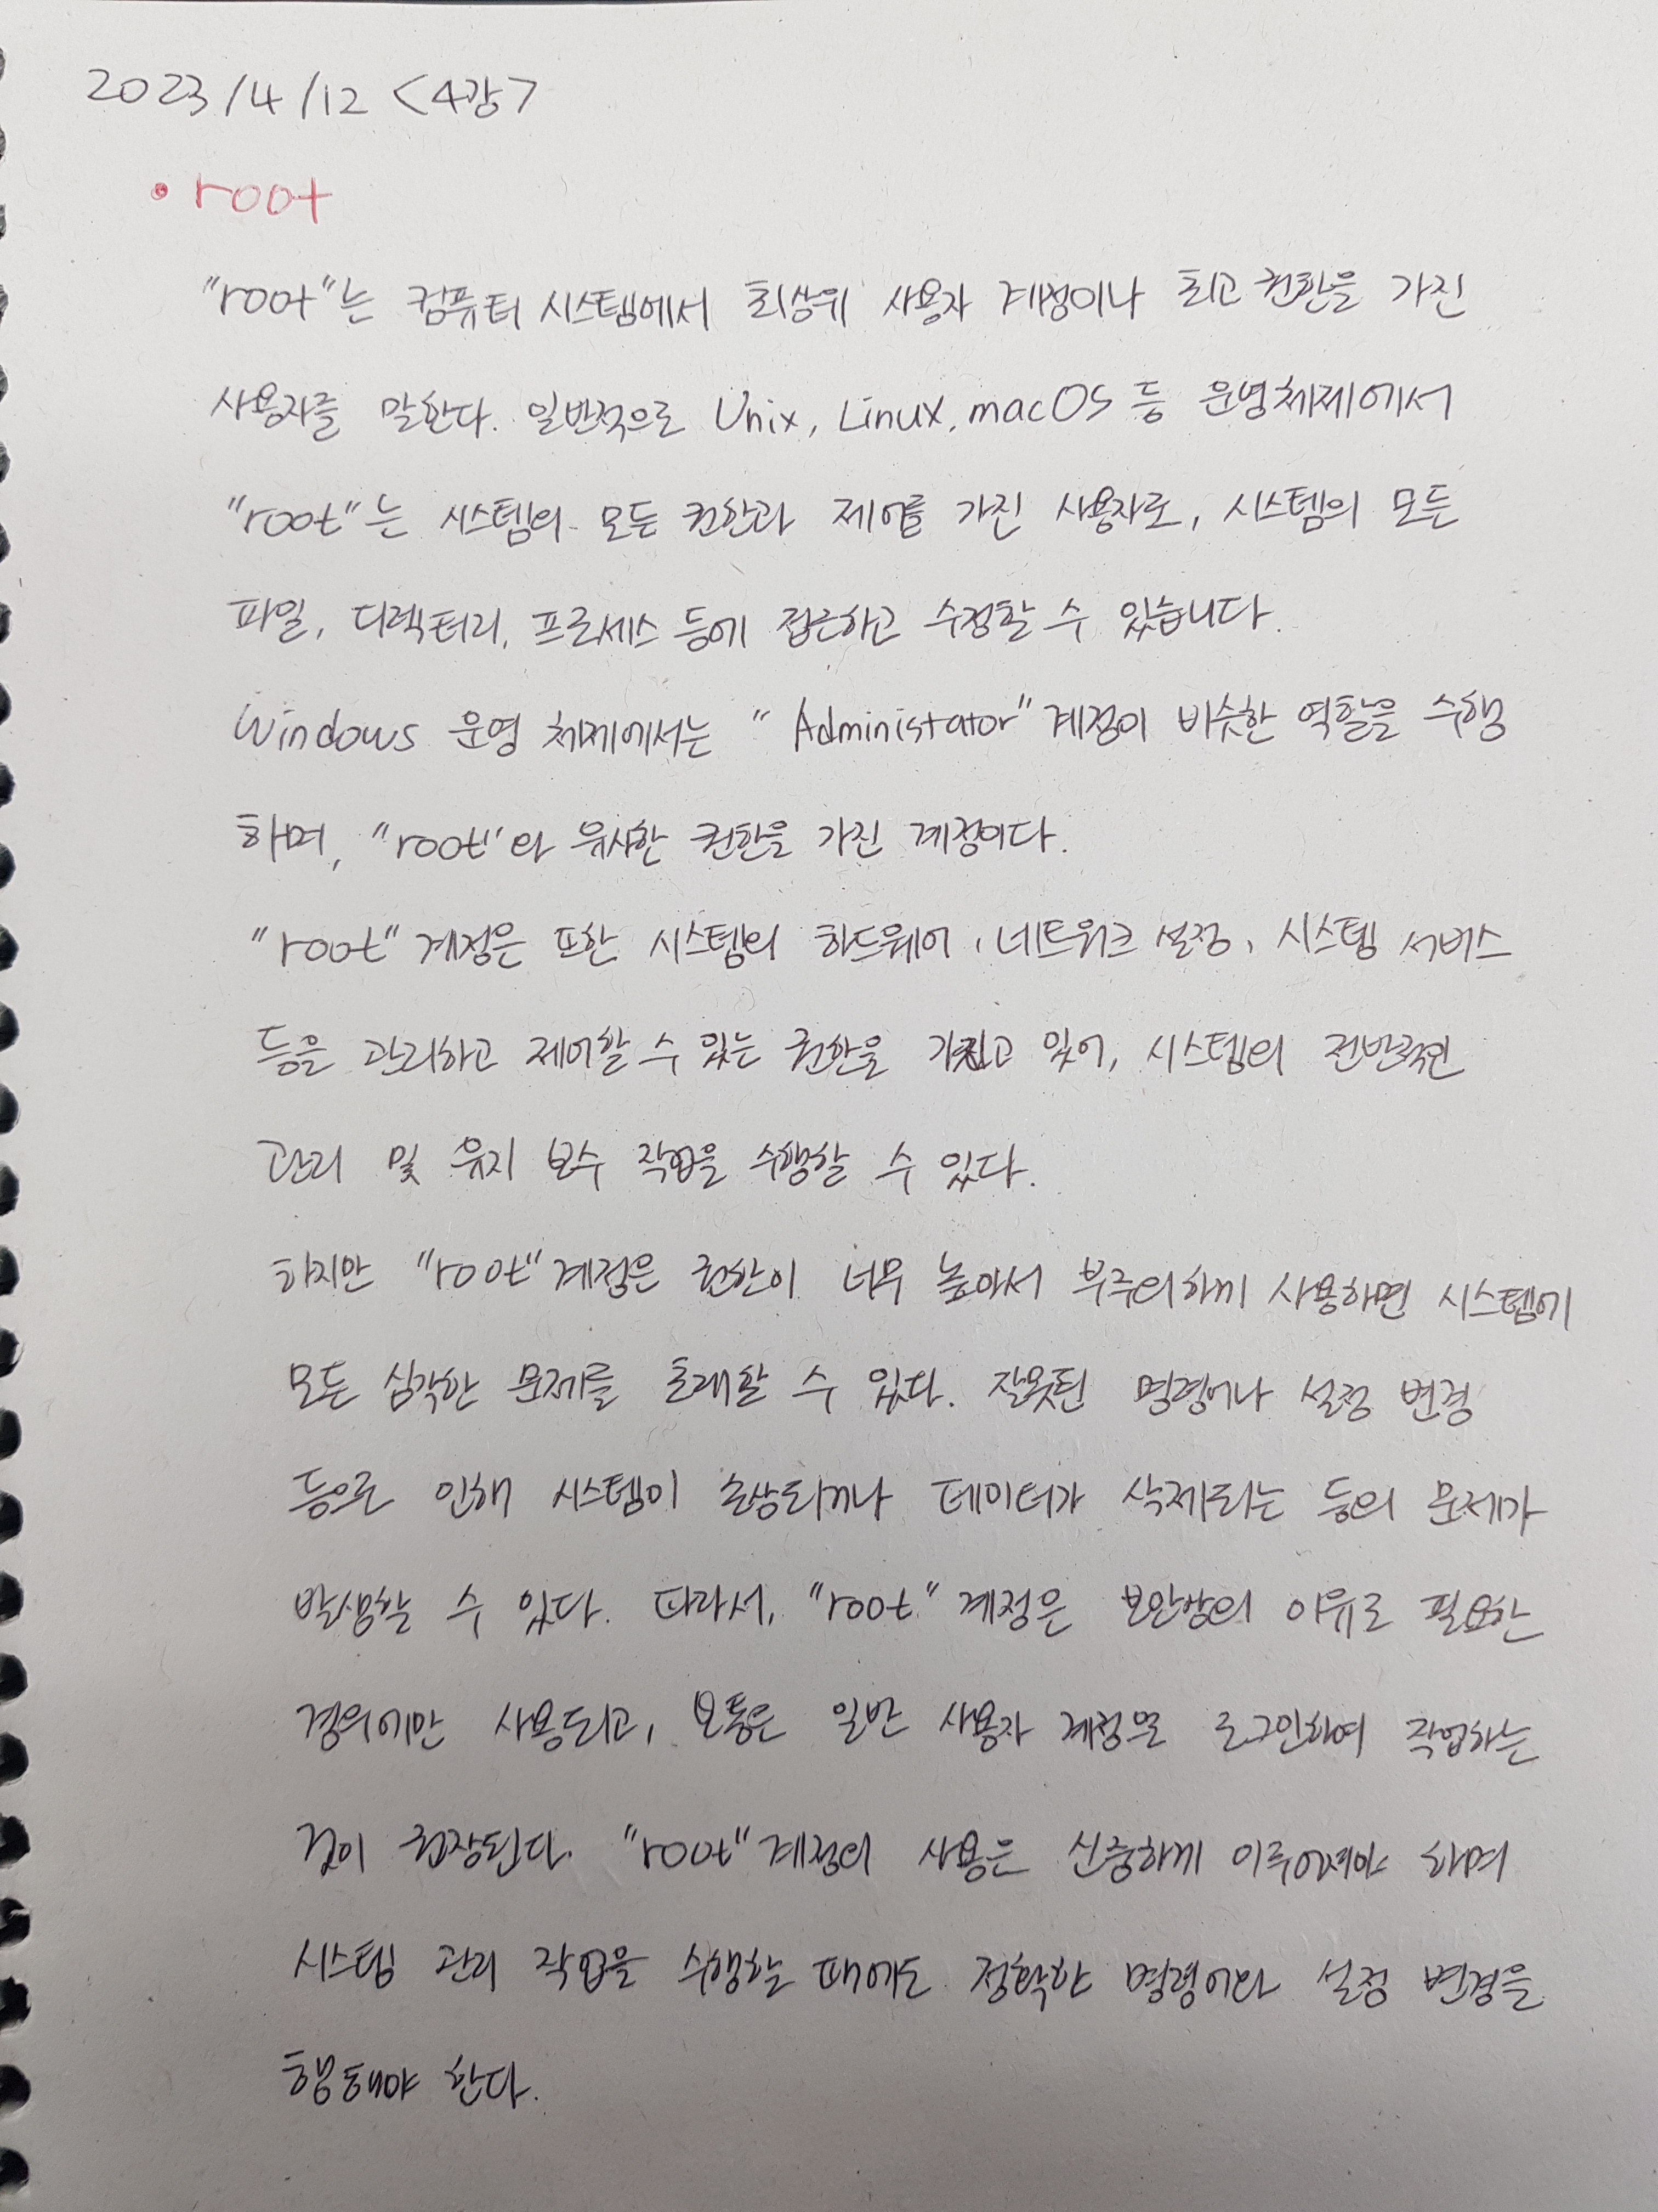
용어정리

Slide 3
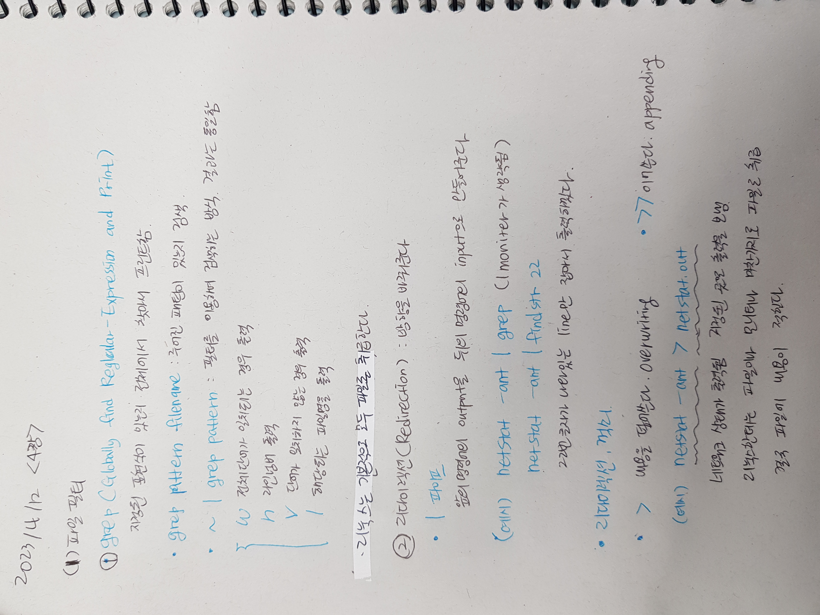
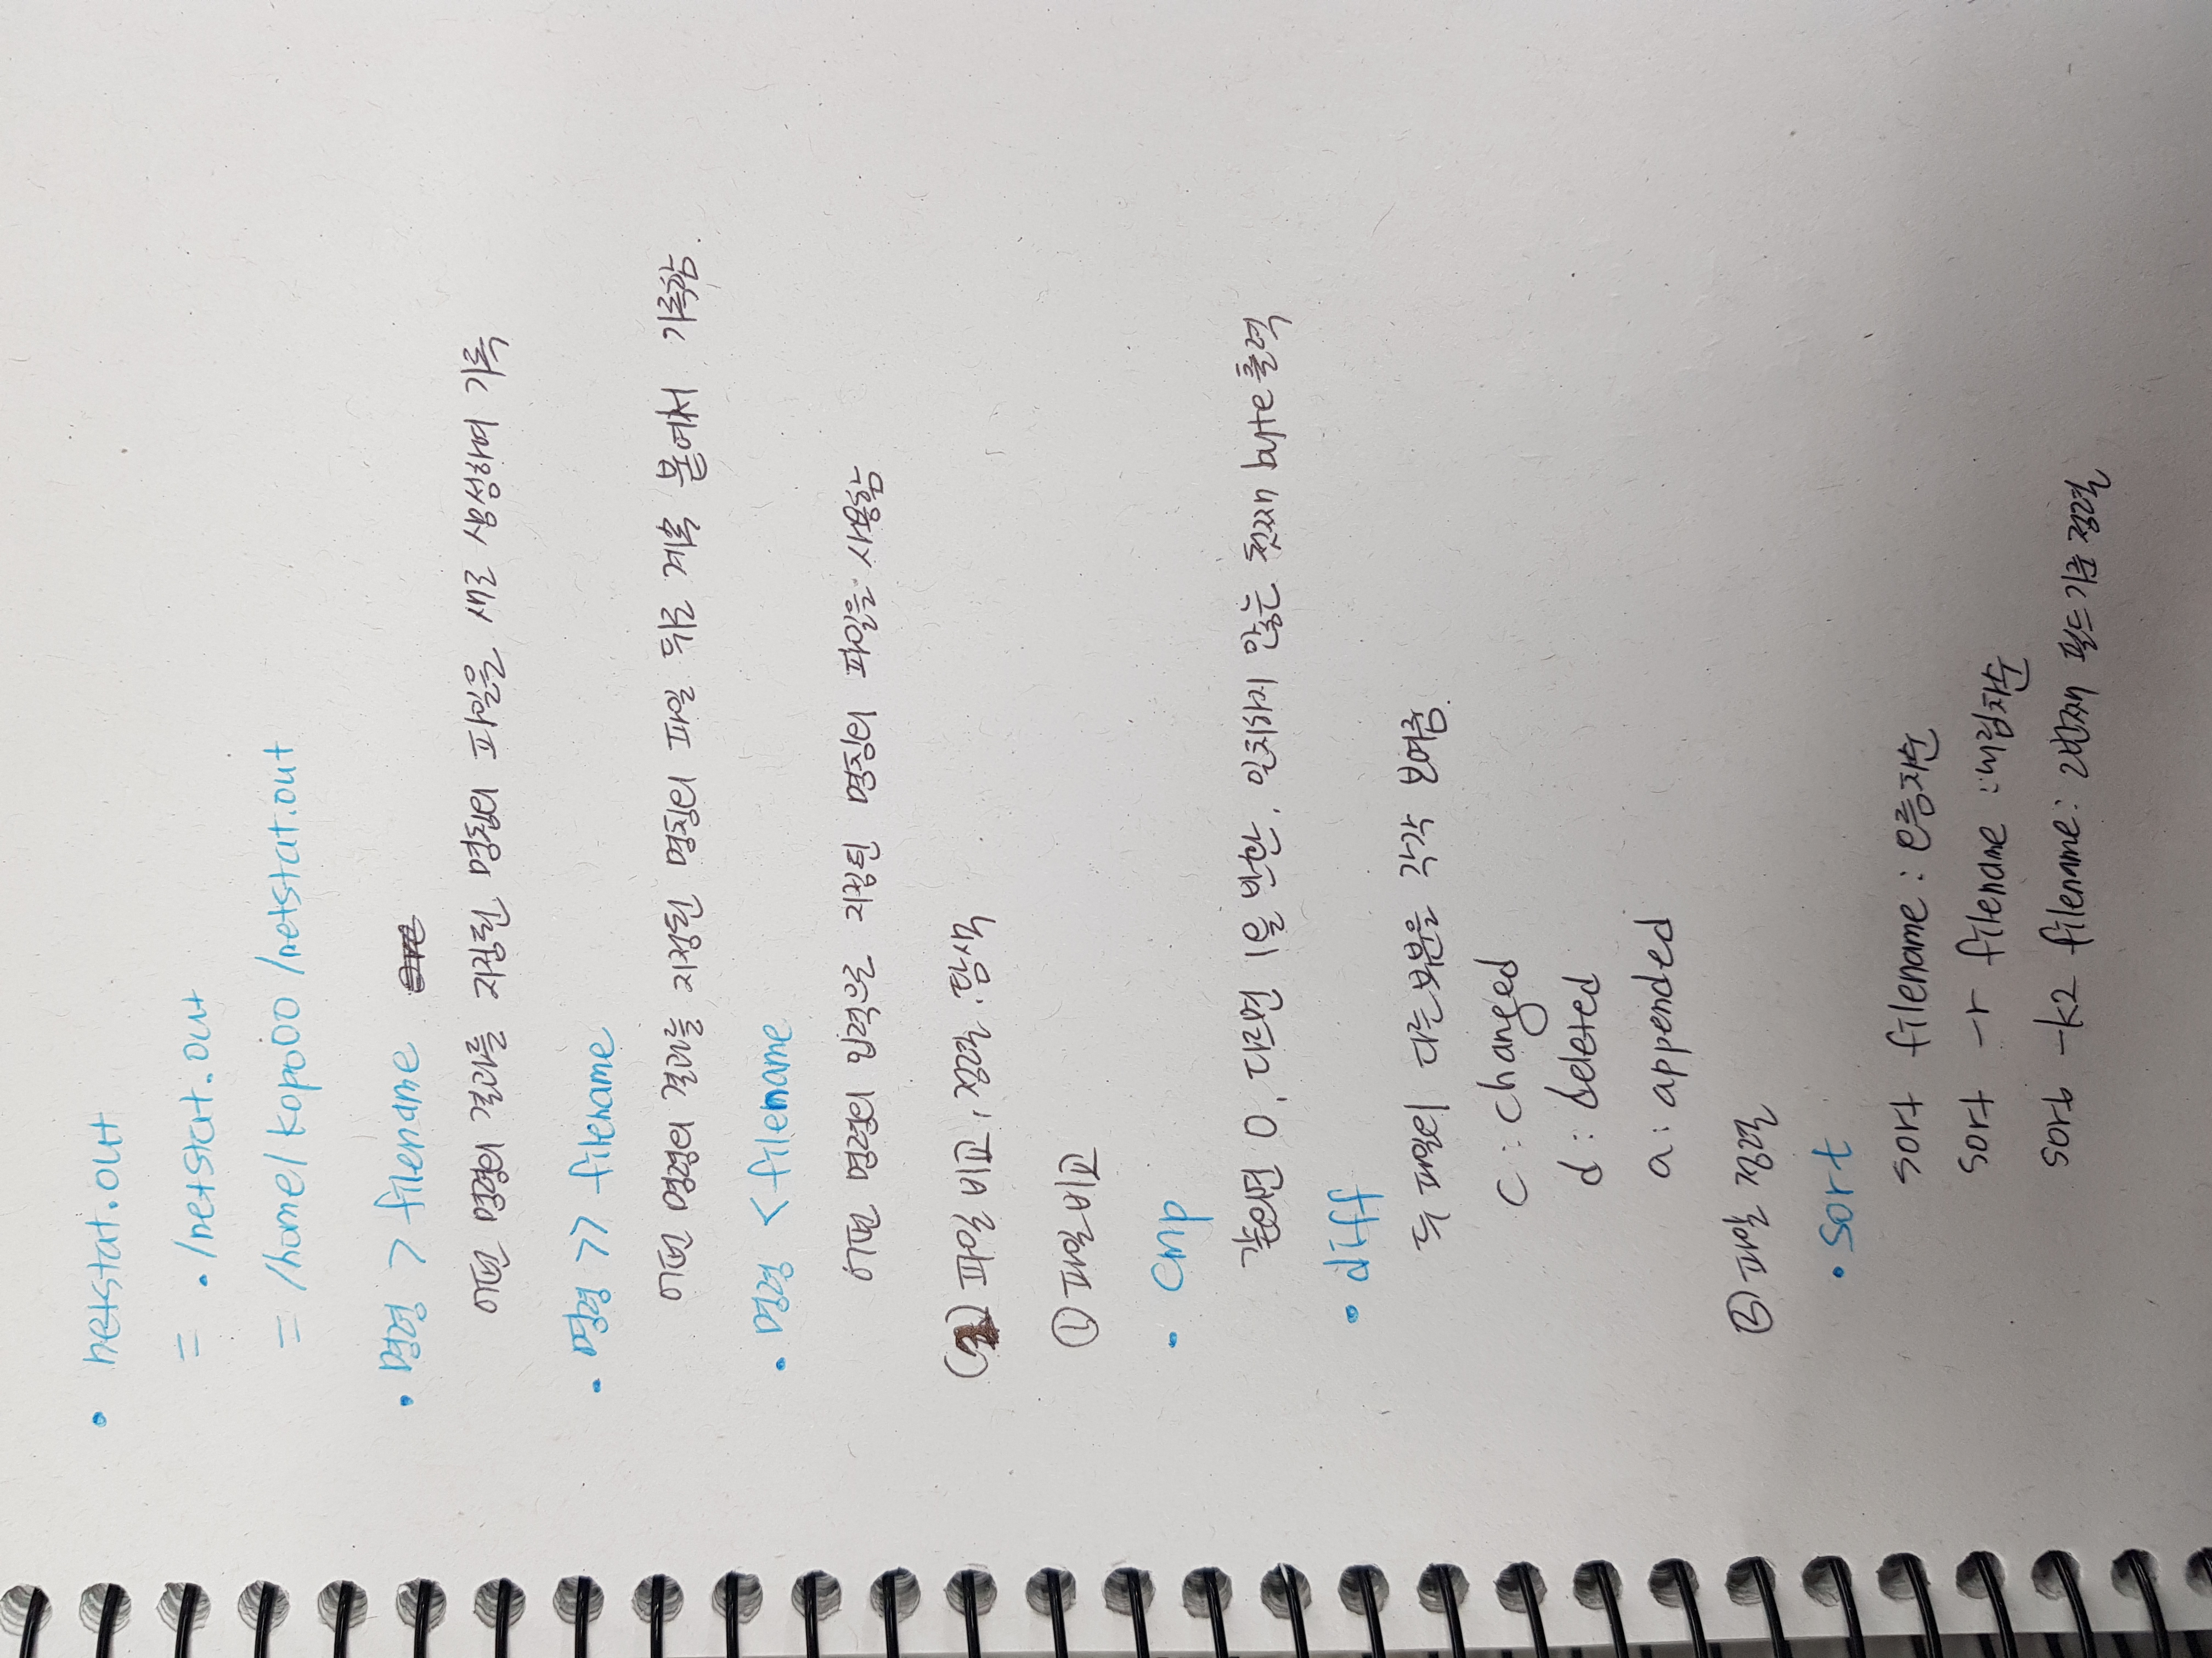
내용정리

Slide 4
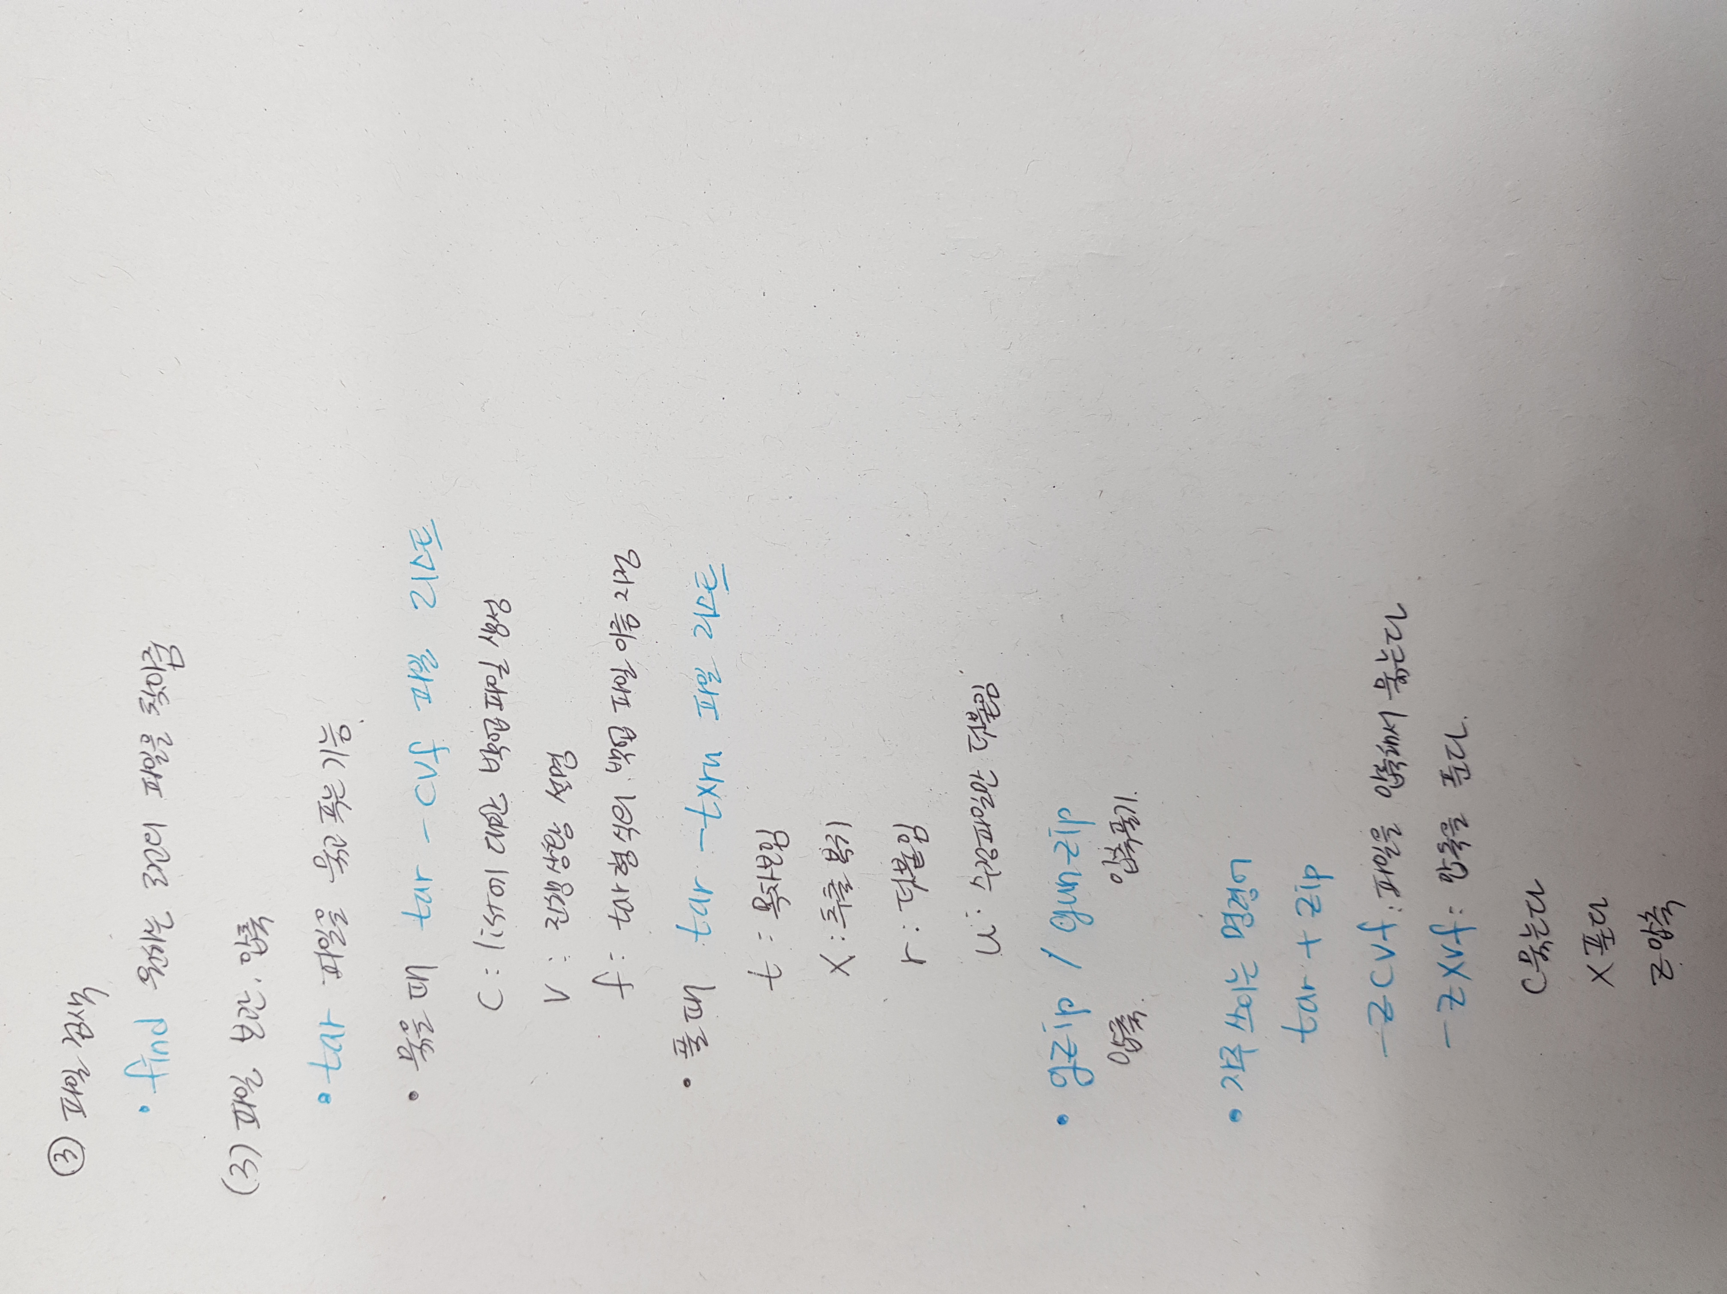
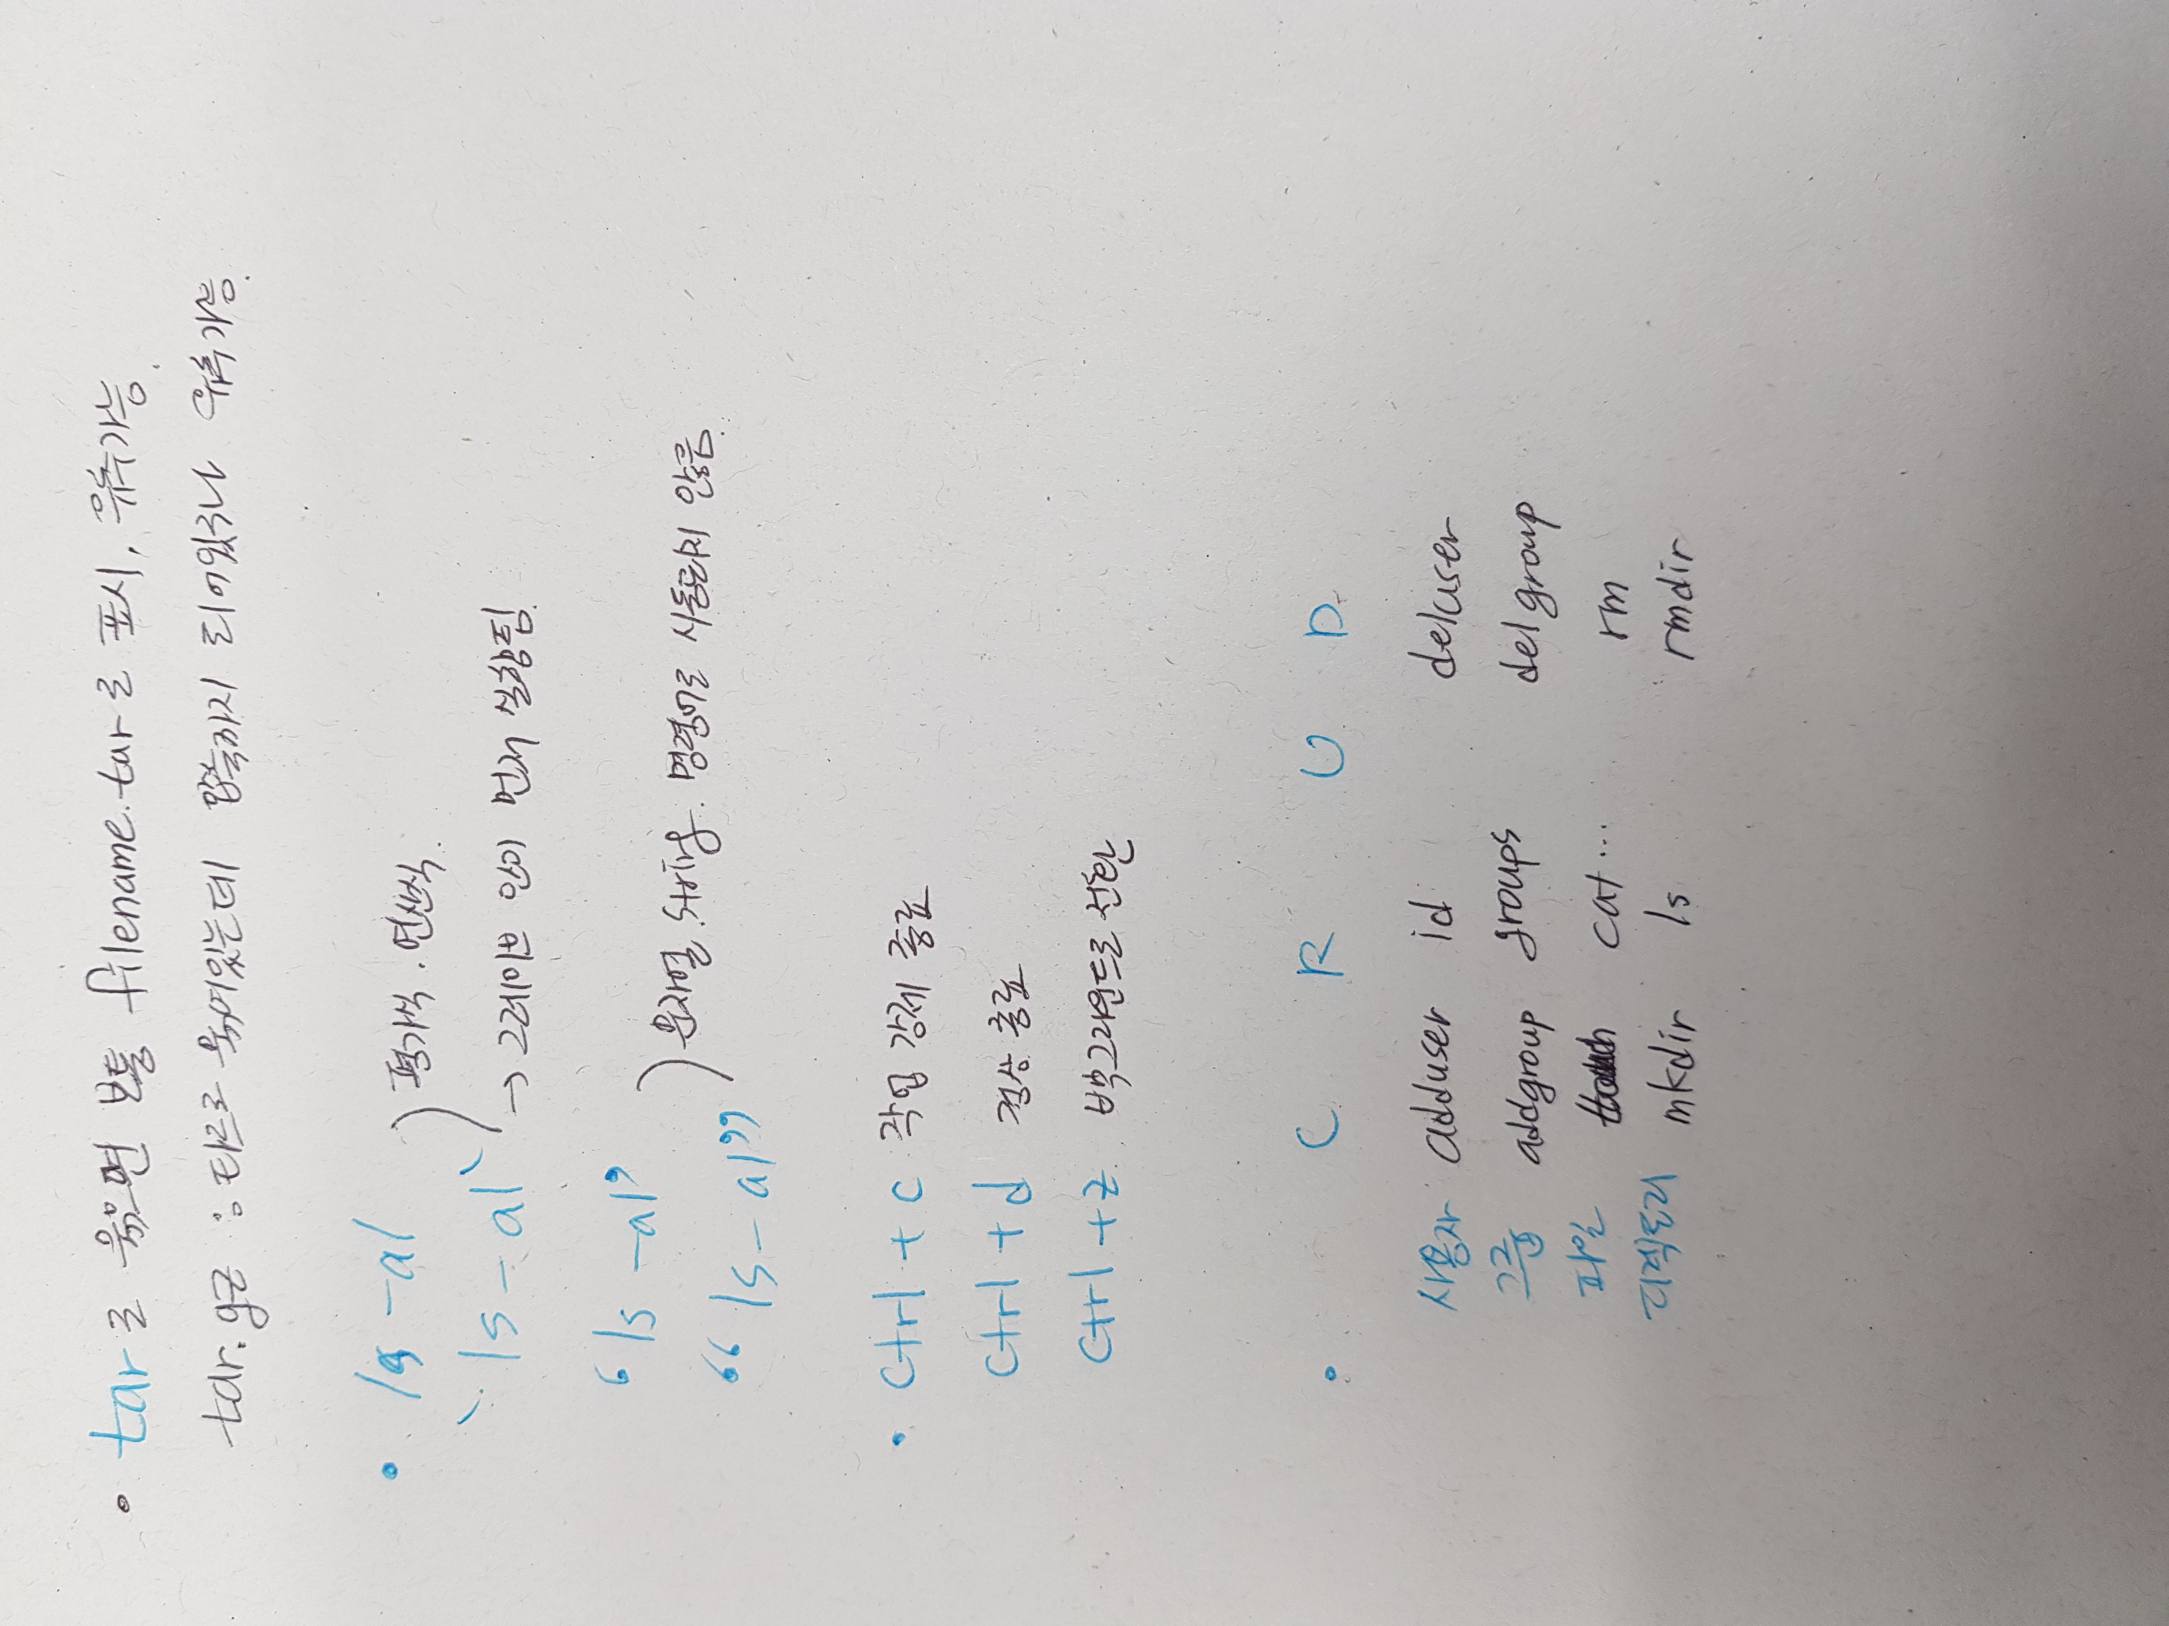
내용정리

Slide 5
C R U D
사용자 adduser id deluser
그룹 addgroup groups delgroup
파일 touch cat ... rm
디렉토리 mkdir ls rmdir

Slide 6
파일 필터
Grep
grep(Globally find Regular-Expression and Print : 지정된 표현식이 전체에 있는지 찾아서 프린트 함) 명령의 사용형식
grep patten filename : 주어진 패턴이 있는지 해당 지정된 파일이나 또는 확장파일형식으로 검색
~ | grep patten : 필터를 이용하여 검색하는 방식으로 주어진 패턴을 검색하는 방법은 동일함
w : 전체 단어가 일치되는 경우 출력
n : 라인넘버 출력
v : 단어가 일치하지 않는 경우 출력
l : 해당되는 파일명을 출력
리다이렉션(Redirection)
파이프(|)
명령1 | 명령2 : 앞의 명령어의 outpu을 뒤의 명령어의 input으로 만들어준다
리다이렉션, 꺽쇠 (>, >>)
명령 > filename : 어떤 명령의 결과를 지정된 명칭의 파일을 새로 생성하여 기록
명령 >> filename : 어떤 명령의 결과를 지정된 명칭의 파일 뒤로 계속 붙여서 기록함
명령 < filename : 어떤 명령의 입력으로 지정된 명칭의 파일을 사용함

Slide 7
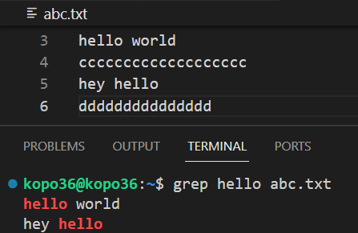
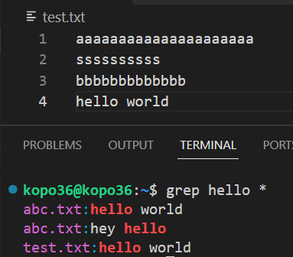
파일 필터 실습하기
grep hello abc.txt
abc.txt파일 안에 hello라는 문자가 있으면 출력한다
grep hello *
모든 파일을 대상으로 파일 안에 hello라는 문자가 있으면 출력한다

Slide 8
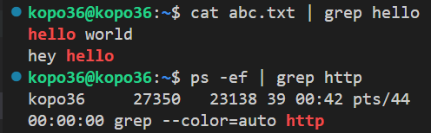
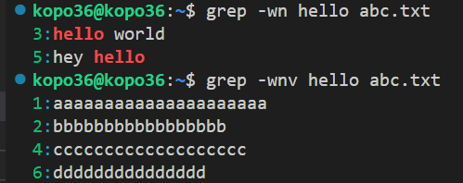
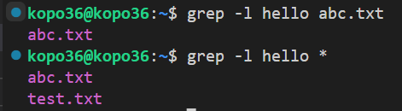
파일 필터 실습하기
cat abc.txt | grep hello
abc.txt파일에서 hello가 포함된 부분 출력
ps –ef | grep http
현재 실행되고 있는 프로세스에서 http가 포함된 부분 출력
grep –wn hello abc.txt
abc.txt파일에서 hello가 포함된 line이 몇번째인지 출력
grep –wnv hello abc.txt
abc.txt파일에서 hello가 포함되지 않은 line이 몇번째인지 출력
grep -l hello abc.txt
abc.txt파일에 hello가 포함되어 있으면 해당 파일이름을 출력
grep –l hello *
모든 파일 중에 hello가 포함되어 있는 파일의 이름을 출력

Slide 9
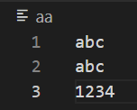
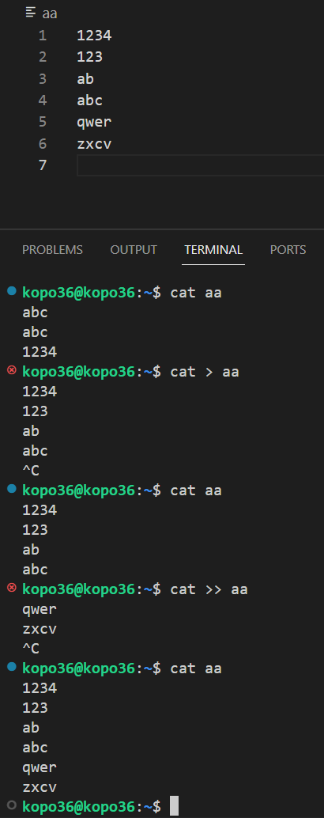
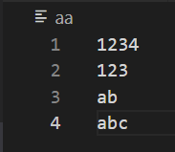
파일 필터 실습하기
cat aa
aa파일의 본문을 출력해준다
cat > aa
cat에 overwriting(덮어쓰기)할 내용을 입력해주고 ctrl+c (작업종료, 강제종료)로 종료한다
cat aa
출력하면 덮어써진 내용이 출력된다
cat >> aa
aa파일의 본문에 appending(이어쓰기)할 내용을 입력해주고 ctrl+c 로 종료한다
cat aa
출력하면 기존의 내용에 이어써진 본문이 출력된다

Slide 10
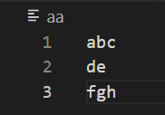
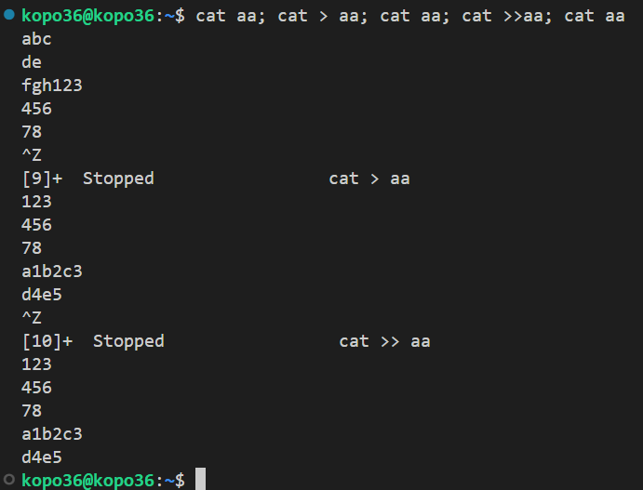
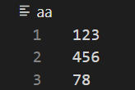
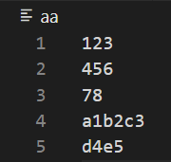
파일 필터 실습하기
cat aa; cat > aa; cat aa; cat >>aa; cat aa
cat aa
cat > aa
내용 입력
ctrl+z(백그라운드로 전환)
cat aa
cat >> aa
내용 입력
ctrl+z
cat aa

Slide 11
참고
ctrl + c 작업종료, 강제종료
ctrl + d 정상종료
ctrl + z 백그라운드로 전환

Slide 12
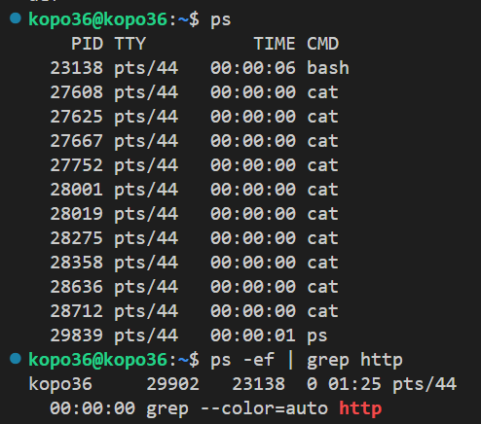
ps
현재 실행되고 있는 프로세스를 보여준다
ps –ef | grep http
현재 실행되고 있는 프로세스 중에 http가 포함된 부분을 출력해준다

Slide 13
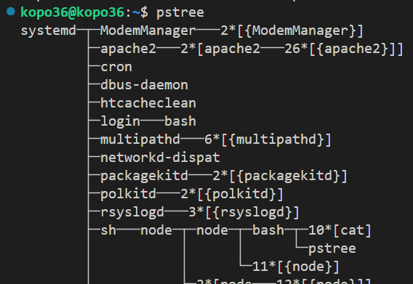
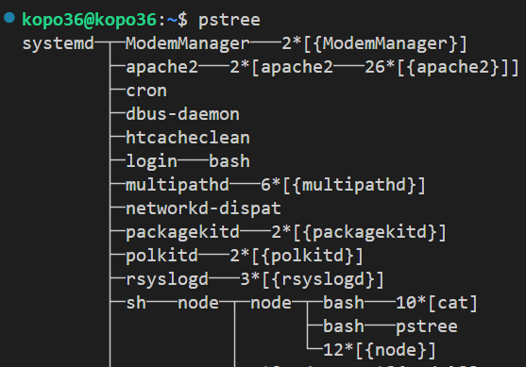
bash
현재 작업하고 있는 프로세스를 보여준다
터미널을 하나 더 실행하면 bash가 생성된다

Slide 14
파일 비교/정렬/검색
비교
cmp
cmp file1 file2
다르면 일치하지
않는 첫째 byte 출력
diff
diff file1 file2
c : changed
d : deleted
a : appended
정렬
sort
sort abc.txt
오름차순 정렬
sort –r abc.txt
내림차순 정렬
sort –k2 abc.txt
두번째 필드를
기준으로 정렬
검색
find
-name
파일이름 찾기
-mtime n
n일 전 수정한 파일
찾아줌
-print
찾은 파일명 출력
-ls
찾은 파일에 대한
ls명령수행

Slide 15
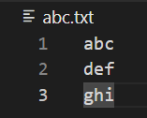
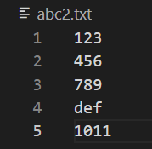
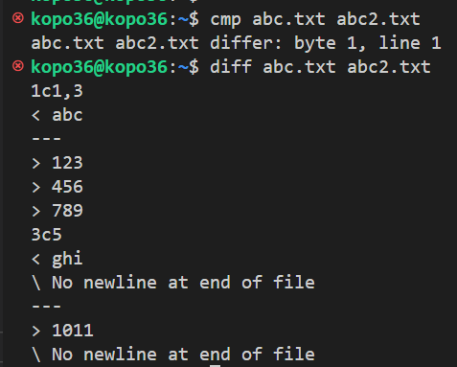
파일비교 정렬 실습하기
cmp abc.txt abc2.txt
abc.txt파일 내용과 abc2.txt파일 내용을 비교하여 일치하지 않는 첫째 byte를 출력
diff abc,txt abc2.txt
두 파일 간 다른 부분을 각각 보여줌

Slide 16
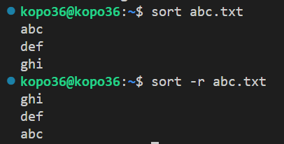
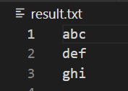
파일비교 정렬 실습하기
sort abc.txt : 파일 내용 오름차순
sort –r abc.txt : 파일 내용 내림차순
sort -k2 abc.txt >result.txt
: 2번째 필드를 기준으로 정렬한 내용을 result.txt파일을 생성해 저장한다

Slide 17
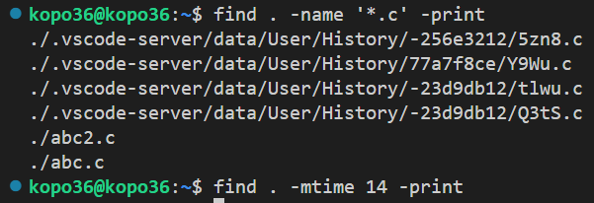
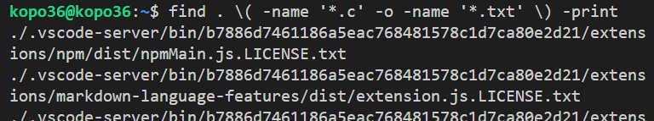
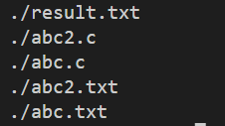
파일비교 정렬 실습하기
find . -name '*.c' –print
현재위치에서 파일 이름에 .c가 들어가는 파일을 찾아 파일명을 출력
find . -mtime 14 -print
14일 전 수정한 파일을 찾아 파일명을 출력
find . \( -name ‘*.c’ –o –name ‘*.txt’ \) –print
파일 이름에 .c 또는 .txt가 들어가는 파일을 찾아 파일명을 출력

Slide 18
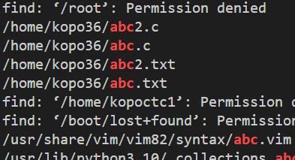
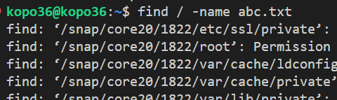
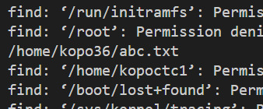
파일비교 정렬 실습하기
find / |grep abc
이름에 abc가 들어있는 것은 모두 잡아낸다
find / -name abc.txt
이름이 abc.txt인 파일을 잡아낸다

Slide 19
파일 보관, 압축
tar
파일을 묶고 푸는 기능
compress / uncompress
잘 쓰이지 않는다
gzip / gunzip
파일을 압축하고 푸는 명령어
자주 쓰이는 명령어
tar + zip
-zcvf : 파일을 압축해서 묶는다
-zxvf : 압축을 푼다
c 묶는다
x 푼다
z 압축

Slide 20
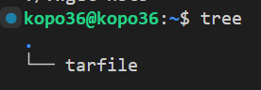
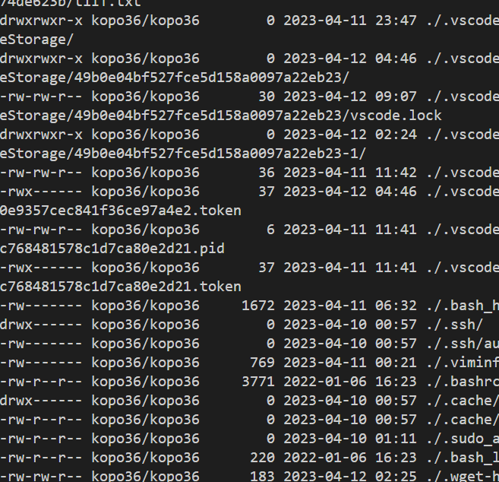
파일 압축 실습하기
tar -cvf tarfile .
현재위치(.)의 모든 파일과 디렉토리를 담는
tarfile이라는 아카이브 파일을 생성한다
tar -tvf tarfile
tarfile 아카이브 파일에 있는 파일들의
목록을 출력한다

Slide 21
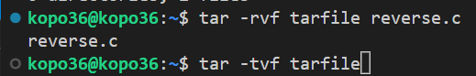
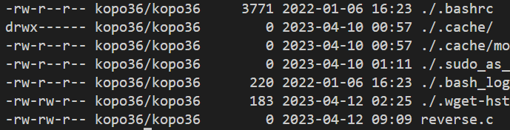
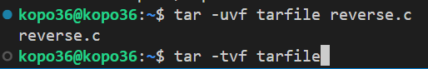
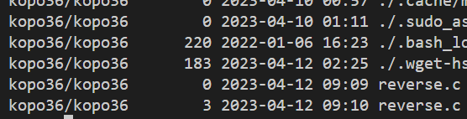
파일 압축 실습하기
tar -rvf tarfile reverse.c
tarfile 아카이브 파일에 reverse.c라는
파일을 추가한다
tar -uvf tarfile reverse.c
파일을 추가하거나 이미 존재하는 파일이면
업데이트 하는 역할
reverse.c의 내용을 변경하고 실행하면
업데이트 된다

Slide 22
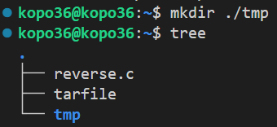
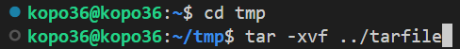
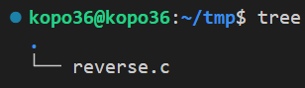
파일 압축 실습하기
mkdir ./tmp
tmp라는 이름의 파일을 생성한다
cd tmp
tmp디렉토리로 이동한다
tar -xvf ../tarfile
상위 디렉토리인 tarfile에 있는 내용을
tmp디렉토리에 압축 해제한다

Slide 23
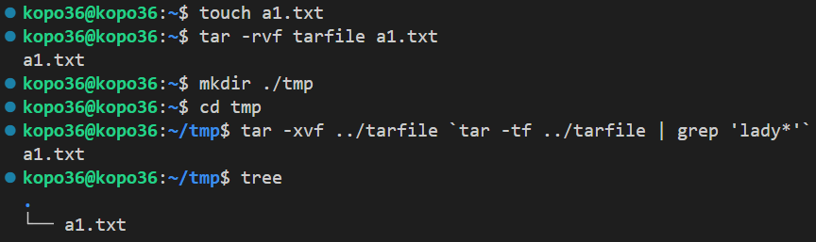
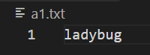
파일 압축 실습하기
tar -xvf ../tarfile `tar -tf ../tarfile | grep ‘lady*'`
tarfile에 포함된 파일 중 파일 이름이 lady로 시작하는 파일들을 압축 해제한다
`(grave) 안에 있는 tar -tf ../tarfile | grep ‘lady*` 가 우선적으로 실행된다
1-1. tar –tf : tarfile에 포함된 파일 목록을 출력
1-2. | (pipe)를 통해 해당 목록이 input이 됨
1-3. grep ‘lady*‘ : 파일 목록 중에서 "lady"로 시작하는 파일들을 필터링함
2. tar -xvf : 압축 해제한다

Slide 24
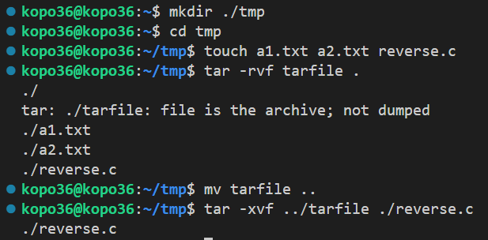
파일 압축 실습하기
tar -xvf ../tarfile ./reverse.c
"tarfile"에 포함된 "./reverse.c" 파일을
"reverse.c"라는 이름으로 현재 디렉토리에
압축 해제한다
tmp디렉토리를 만들고 a1.txt a2.txt reverse.c 파일을 만든다
tarfile에 압축한다
tarfile을 상위폴더로 옮긴다
해당 명령어를 실행한다

Slide 25
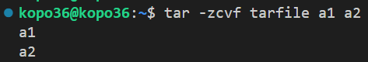
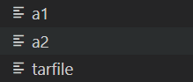
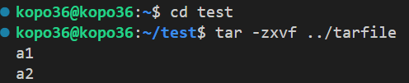
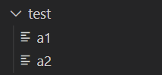
파일 압축 실습하기
tar –zcvf tarfile a1 a2
a1과 a2를 tarfile을 생성하며 압축해서 묶는다
-> tarfile이 생성된 것을 확인한다
tar –zxvf ../tarfile
현재위치에서 tarfile의 압축을 푼다
->test디렉토리에 들어가서 압축을 풀고
내용을 확인한다

